Slide 1
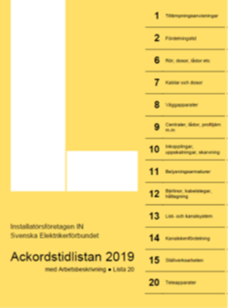
Ackord kronor / timme / Avdelning 2023-07-01 - 2024-06-30

